Slide 1
博士研究生 科研立项答辩
专业：数量经济学
姓名：黄捷飞
2025/05/06
年级：一年级

Slide 2
> 研究主题
研究问题提出
> 研究主题
气候政策不确定性冲击下金融市场韧性的度量、关联与预测研究
> 研究背景
(1) 现实背景：近年来全球面临各种重大风险事件，导致各国政府气候承诺与政策实施路径发生变化，加剧了全球气候政策不确定性(Fahmy, 2022；丁时杰等, 2023)。
(2) 核心问题：气候政策不确定性上升，对金融市场稳定构成威胁(Antoniuk和Leirvik，2021；胡丽宁,2024)。
(3) 研究必要性：需要科学评估金融市场抵御气候政策不确定性冲击的能力。

Slide 3
> 如何量化金融市场抵御气候政策不确定性冲击的能力？
已有研究
借鉴物理学中的韧性概念，韧性一般包含吸收冲击的能力以及返回市场原有状态的能力。
1.金融市场韧性测度方法:
① 压力测试法(Baranova等，2017等).
② 综合指标分析法(潘敏等，2023等).
③ 经济与统计模型(刘晓星等，2021；陈雨恬等，2024；Chen 等，2025)，通过VIX作为外
生冲击并利用脉冲响应函数从风险吸收程度与恢复速度两个维度量化韧性，刻画更为全面。
2.金融市场韧性的分析:
① 韧性关联性研究：如刘晓星等基于DY方法构建的韧性关联网络(汤淳和刘晓星，2022；Tang等，2024)。
② 韧性影响因素。如陈雨恬和杨子辉关于市场预期的研究(陈雨恬等，2024)。

Slide 4
> 选择气候政策不确定性作为外部冲击的原因
已有研究
1.微观层面：
①对企业的影响。气候政策的变化迫使企业面临"转型风险"，从而导致资产贬值，并引发企业
违约风险。(Stroebel和Wurgler, 2021; Hansen, 2022;杨子晖等,2024)。
②对投资者情绪的影响。极端天气的发生使得气候政策频繁调整，投资者在面对气候政策的不
确定性时表现出更多的担忧 (Chiang, 2021; Nguyen等, 2021),进一步影响投资者的情绪(Chen
等, 2023)。
2. 宏观层面：
①对股价的影响。会对股价产生较大影响（Tedeschi等，2024；Chiang，2025等）。
②对市场波动的影响。会加大市场的波动性（Lv和Li等，2023；Liu等，2025等）。
③对极端市场风险的影响。会加剧系统性风险（刘振华等，2023；丁时杰等，2023）。

Slide 5
问题的提出
> 已有研究局限：
(1) 冲击源选择的局限性：现有研究将VIX做为冲击源，忽略了气候政策波动带来的不确定性。
(2) 韧性关联网络构建的局限性，现有研究聚焦于时域网络，忽略了韧性的频域等特征。
(3) 预测视角的局限性，现有研究多为影响因素分析，缺乏对金融市场韧性的前瞻性预测。
本课题拟选择气候政策不确定性作为外生冲击构建金融市场韧性的测度，进而建立金融子市场间韧性关联网络，深入研究市场韧性的相互影响机制，最终对韧性进行前瞻性预测。

Slide 6
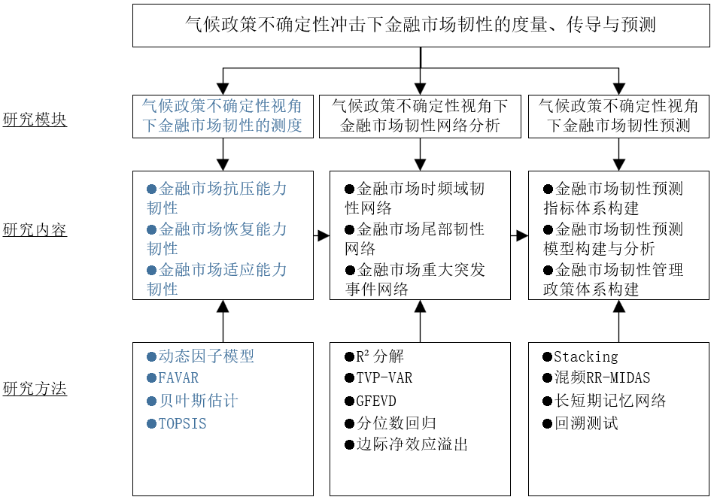
研究内容与研究方法（模块一）
> 研究内容
1.方法选择：基于动态因子模型的TVP-FAVAR (时变参数因子增广向量自回归)
2.韧性测度：提取各子市场共同因子，利用脉冲响应值构造多维韧性
3.分析层次：
① 金融市场整体韧性
② 各金融子市场韧性（如股票、债券、外汇等）

Slide 7
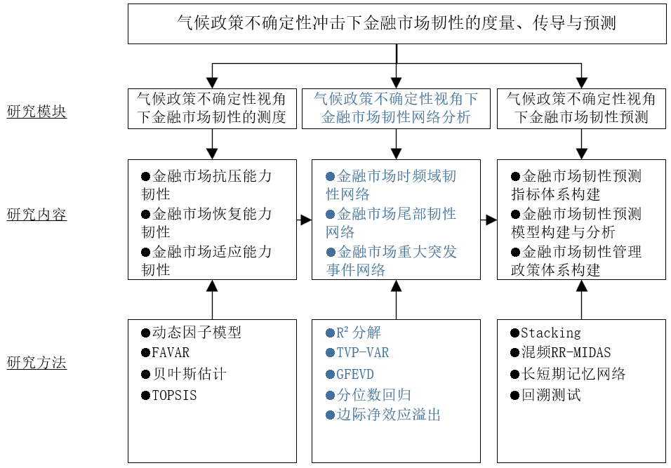
研究内容与研究方法（模块二）
> 研究内容
1.方法选择：DK、BK
2.多维度网络结构：
① 时域韧性关联网络
② 频域韧性关联网络（捕捉不同时间尺度的韧性特征）
3.网络动态特性分析：
① 网络拓扑特征演变规律（如中心性、聚类系数等）
② 边际净效应溢出网络分析

Slide 8
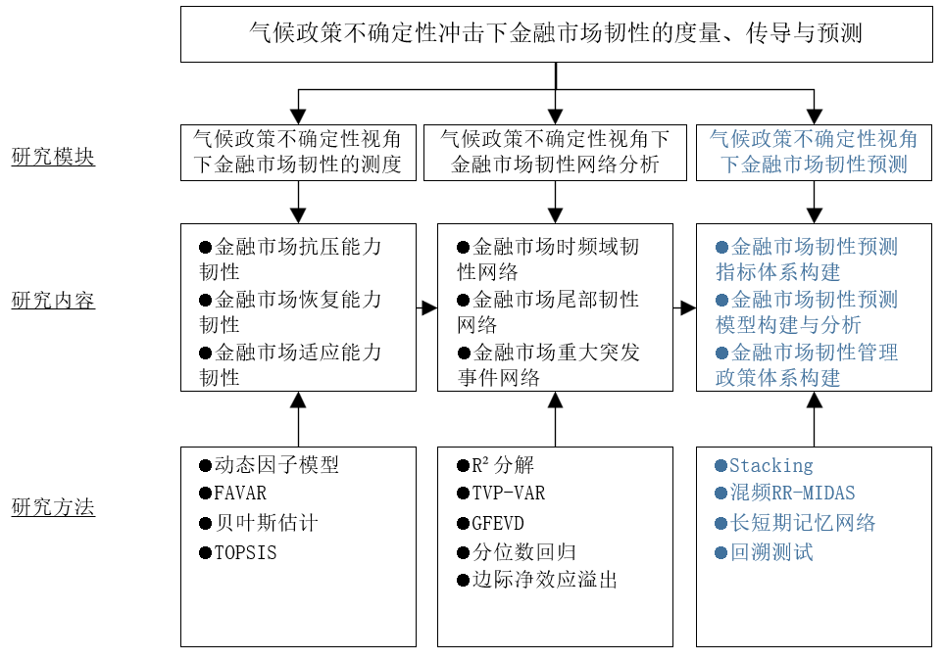
研究内容与研究方法（模块三）
> 研究内容
1.指标构建：
① 结构化数据（传统金融指标、宏观经济数据等）
② 非结构化数据（新闻情绪、投资者预期等）
③ 网络拓扑指标（从模块二获得的网络特征）
2.预测方法：
① RR-MIDAS：解决不同频率数据整合问题。
②深度学习模型：提升预测精度

Slide 9
可行性——前期成果
近3年围绕波动率预测与金融风险管理发表4篇学术论文，其中中科院二区以上3篇：
[1] Zhao, X., Sun, X., Huang, J., & Meng, Q. (2025). Systemic importance of Chinese financial institutions based on the QC-ISAM-ARMA temporal network with coupling. The Quarterly Review of Economics and Finance, 101, 101979. (论文，3/4，SSCI，JCR Q1) （韧性关联网络构建部分的前期基础）
[2] Song, Y., Huang, J., Zhang, Q., & Xu, Y. (2024). Heterogeneity effect of positive and negative jumps on the realized volatility: Evidence from China. Economic Modelling, 136, 106745.(论文，2/4，SSCI，JCR Q1) （韧性预测的前期基础）
[3] Song, Y., Huang, J., Xu, Y., Ruan, J., & Zhu, M. (2024). Multi-decomposition in deep learning models for futures price prediction. Expert Systems with Applications, 246, 123171.(论文，2/5，SCI，JCR Q1) （韧性预测的前期基础）
[4] Huang, J., Xu, Y., & Song, Y. (2022). A high-frequency approach to VaR measures and forecasts based on the HAR-QREG model with jumps. Physica A: Statistical Mechanics and its Applications, 608, 128253. (论文，1/3，SCI，JCR Q1)
（韧性预测的前期基础）
在投论文：
[5] Systemic risk spillovers integrating investor sentiment in Chinese financial institutions：Evidence from an improved tail-event driven network analysis. (论文，4/4 (通讯作者)，Economic Modelling，R&R) （韧性关联网络构建部分的前期基础）

Slide 10
可行性——研究基础
> 研究基础
数据可获得性：
① 构建韧性所需的金融市场数据均可由CSMAR数据库获得。
② 韧性预测部分所需的非结构化文本数据将通过网络爬虫技术采集（如东方财富股吧评论等）。
技术支持：
本人可以较为熟练运用Python进行数据处理与分析，能够胜任本课题的数据处理与模型构建工作。
> 预期成果
依托此项目，计划投稿1~2篇高质量学术论文，同时作为博士大论文的前期理论与实证支撑。

Slide 11
参考文献
> 主要参考文献
[1] 杨子晖, 李东承 & 陈雨恬. (2024). 金融市场的“绿天鹅”风险研究——基于物理风险与转型风险的双重视角. 管理世界, 40 (02), 47-67.
[2] 刘振华, 丁志华 & 段钊平. (2023). 气候政策不确定性会加剧能源市场间极端风险溢出吗?. 系统工程理论与实践, 43 (06), 1651-1667.
[3] 丁时杰, 梁治朋 & 谌金宇. (2023). 时频视角下气候政策不确定性与能源、金属市场的溢出效应研究. 系统工程理论与实践, 43 (08), 2222-2235.
[4] 刘晓星, 张旭, 李守伟. 中国宏观经济韧性测度——基于系统性风险的视角. 中国社会科学, 2021, (01): 12-32+204.
[5] 汤淳, 刘晓星. 中国金融市场韧性研究——基于风险冲击视角. 金融经济学研究, 2022, 37 (03): 3-18.
[6] 陈雨恬, 杨子晖, 温雪莲. (2024). 预期引导、经济韧性与宏观经济治理. 管理世界 (11), 66-88.
[7] Stroebel, J., & Wurgler, J. (2021). What do you think about climate finance?. Journal of Financial Economics, 142(2), 487-498.
[8] Brunnermeier, M. K. (2024). Presidential Address: Macrofinance and Resilience. The Journal of Finance, 79(6), 3683-3728.
[9] Tang, C., Liu, X., & Yang, G. (2024). A study of financial market resilience in China—From a hot money shock perspective. Pacific-Basin Finance Journal, 83, 102256.
[10] Liu, L., Lü, Z., & Yoon, S. M. (2025). Impact of policy uncertainty on stock market volatility in the China’s low-carbon economy. Energy Economics, 141, 108056.

Slide 12
请各位评审老师批评指正，谢谢老师！
Thank you
汇报人：黄捷飞
2025/05/06

